Slide 1
Теория систем и системный анализ

Slide 2
Данелян Т.Я.
ТЕОРИЯ СИСТЕМ И СИСТЕМНЫЙ АНАЛИЗ (ТСиСА): учебно-методический комплекс. – М.: Изд. Центр ЕАОИ, 2010. – 303 с.
Собрание лекций по системному анализу:
http://victor-safronov.ru/systems-analysis/lectures.html

Slide 3
Понятие системы
Система – организованное множество структурных элементов, взаимосвязанных между собой и выполняющих определенные функции.
Это любой объект, явление или процесс, который одновременно рассматривается и как единое целое, и как совокупность разнородных элементов, объединенных для достижения определенного результата.

Slide 4
Признаки системы
Целостность, но делимость – система едина, но состоит из множества элементов.
Наличие общей цели.
Структурированность, но неоднозначность структуры (структура ≠ система, структура может меняться, а система остается). Включает подсистемы и элементы, их связи.
Эмерджентность (синергия) - появление новых свойств, отсутствующих у элементов по отдельности.
Интегрированность в окружающую среду (или в надсистему).

Slide 5
Виды систем
абстрактные и эмпирические;
материальные и информационные;
живые и неживые;
естественные и искусственные;
статические и динамические;
детерминированные и случайные (стохастические);
развивающиеся и деградирующие;
замкнутые и открытые.

Slide 6
Системный подход
Системный подход – методология научного познания, основанного на рассмотрении объекта исследования как системы.
Выделение объекта из общей массы объектов, определение его границ, основных компонентов и связей с окружающей средой.
Анализ системы: определение ее функции, структуры, механизмов управления и функционирования.
Моделирование системы: отбор значимых факторов, создание модели – упрощенного представления системы, отражающего только важные аспекты.
Оптимизация системы: поиск проблем и путей их устранения, исследование модели и реальной системы, проектирование оптимальной структуры системы.
Контроль системы: мониторинг ее состояния, надежности и работоспособности.
Управление системой: способы воздействия на систему, чтобы она работала заданным образом и давала необходимый результат.

Slide 7
Исследование системы
Анализ
Синтез
элементный (из чего состоит);
структурный (взаимосвязи элементов, иерархия);
функциональный (цели, задачи, функции системы и ее подсистем);
коммуникативный (взаимосвязь с окружающей средой на входе и выходе);
интегративный (целостный, определение факторов и механизмов сохранения, совершенствования и развития системы);
исторический (этапы возникновения, развития, перспективы).
синтез модели;
синтез структуры;
синтез параметров;
оценка системы.

Slide 8
Методология системного анализа
Как способ управления, в итоге должны получиться определенные планы, рекомендации, способы решения проблем.
Существует много методик СА: Оптнера, Квейда, Янга, Голубкова, Черняка
Анализ предметной области.
Постановка проблемы.
Определение целей и задач.
Создание модели функционирования системы.
Анализ модели в различных экспериментальных условий.
Предложения по улучшению системы, разработка альтернативных моделей, выбор наилучшей альтернативы.
Реализация (внедрение) выбранной альтернативы.
Контроль эффективности решения.

Slide 9
Подходы системного анализа
Элементный подход
Структурный подход
Функциональный подход
Генетический подход
Коммуникативный подход
Управленческий подход
Информационный подход

Slide 10
Цели и задачи
Определить главную цель системы (в идеале – одну).
Создать дерево целей от общего к частному (от стратегических целей к операционным).
Определить критерии достижения каждой цели (качественные и количественные).
Цели должны быть: достижимыми, гибкими, измеримыми, совместимыми, приемлемыми.
Задача:
Действия, направленные на достижение какой-то из целей.
Что является исходными данными (что нужно знать для решения задачи, или что мы реально знаем).
Возможно, промежуточные шаги для достижения цели (ход решения задачи).
Что понимается под «решением задачи».

Slide 11
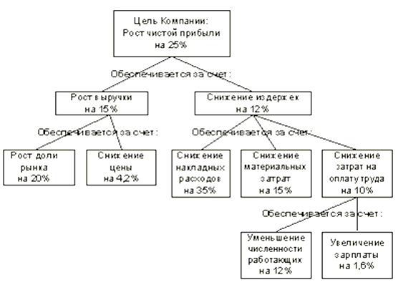

Slide 12
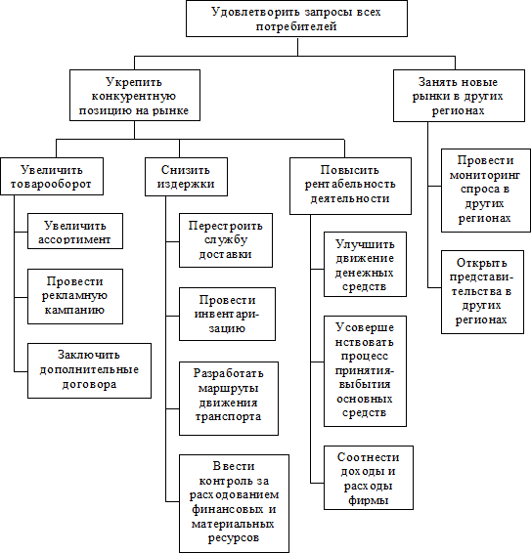

Slide 13
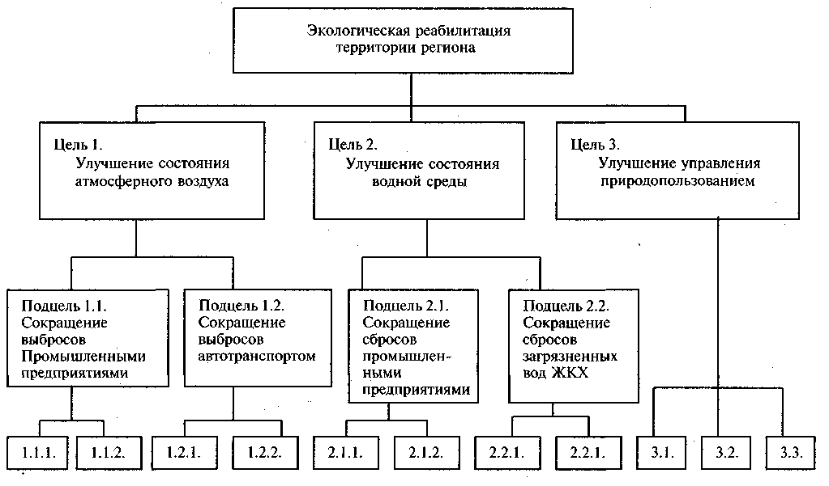

Slide 14
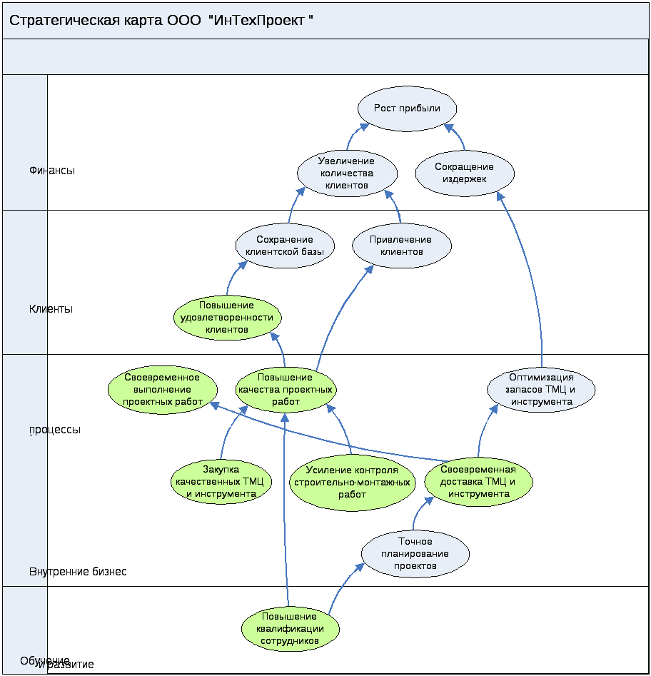

Slide 15
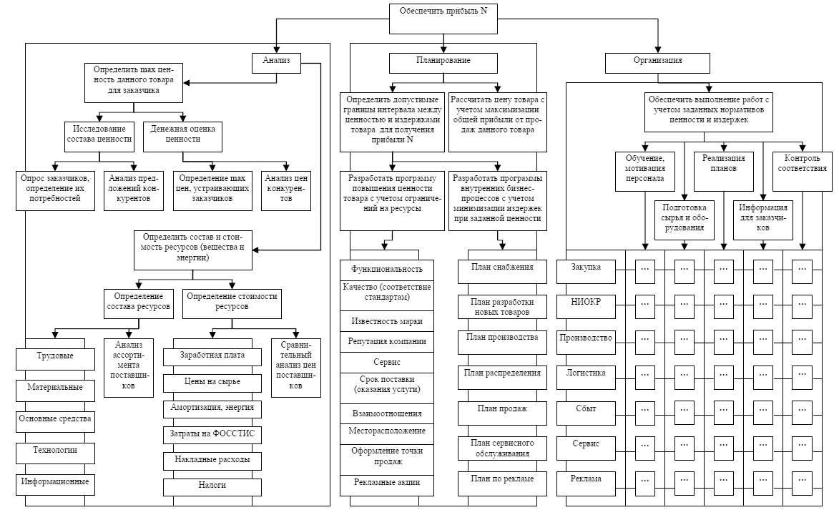

Slide 16
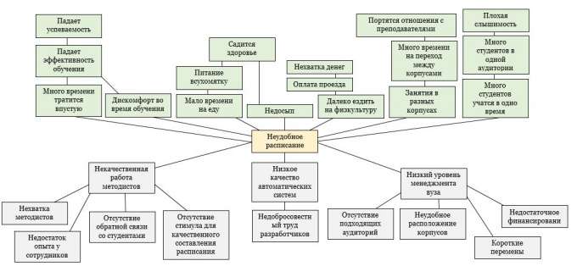
Дерево проблем

Slide 17
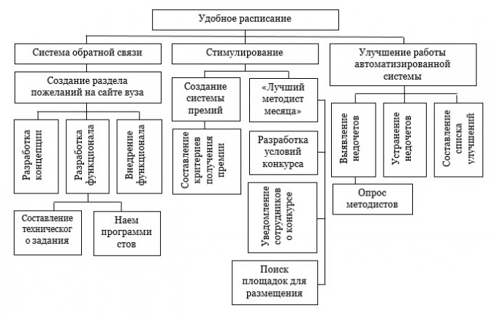

Slide 18
Анализ окружения системы
Окружение системы – внешняя среда, взаимодействующая с системой и влияющая на ее функционирование и развитие.
ресурсы (источники и способы получения): сырье; информация; энергия, пространство, время
внешние органы управления
другие системы
заинтересованные лица: потребители (пользователи); инвесторы; руководство; обслуживающий персонал и т.д.
правовые нормы и административные регламенты
помехи (случайные факторы)

Slide 19
Общая схема управления
помехи
входы
Объект управления
выходы
управление
обратная связь
Управляющий субъект

Slide 20
Модели
Модель должна отражать важные с точки зрения цели и задач аспекты системы и отсекать все лишнее.
Модель позволяет проводить модельные эксперименты вместо натурных, когда натурный эксперимент слишком сложен, дорог или невозможен.
Материальная (физическая) модель
Вербальная модель - словесное описание на естественном языке
Табличная модель
Графическая модель
Математическая модель
и др.

Slide 21
Математические модели
Переменные – значения, которые мы исследуем
Параметры – константы, коэффициенты, которые нужны, чтобы описать связи параметров
Математический маятник
Химическая реакция
Модель роста популяции
2H₂ + O₂ → 2H₂O
Модель спроса и предложения
Модель хищник-жертва

Slide 22
Мягкие и жесткие модели
Жесткая – детерминированная, обычно идеализированная
Движение с постоянным ускорением:
Производственная функция:
Списание средств с банковской карты:
Мягкая – случайная, вероятностная, стохастическая
Случайное отклонение:
Случайные параметры:

Slide 23
Случайные процессы
«Белый шум» - каждое значение переменной абсолютно случайно и не зависит от предыдущего состояния системы.
Тренд:

Slide 24
Случайные процессы
Тренд и сезонные колебания
Случайное блуждание

Slide 25
Математические методы, относящиеся к ТСиСА
Методы оптимизации, исследование операций, дискретная математика, прикладная математика по областям
Линейное программирование
Дискретное программирование
Динамическое программирование
Теория множеств
Теория рисков
Теория игр
Экспертные процедуры принятия решений
Теория управления
Теория графов
Корреляционный анализ
Системы массового обслуживания

Slide 26
«Черный ящик» и «белый ящик»
«Черный ящик»: мы не видим, что происходит внутри системы, но знаем, как она взаимодействует с внешним миром.
внешняя среда
входы
выходы
Система
управление
«Белый (прозрачный) ящик»: мы видим всю внутреннюю структуру системы и знаем, из чего она состоит и как именно функционирует.
Система
Подсистема
Подсистема
Элемент
Элемент
Элемент
Элемент

Slide 27
Структура системы
Включает в себя все множество связей и отношений элементов, направленное на достижение цели системы.
Линейная структура
Каждый элемент связан с 1 предыдущим и одним следующим (1-к-1).
1
2
...
n

Slide 28
Иерархическая (древовидная) структура
Каждый элемент связан ровно с одним вышестоящим элементом (один начальник) и с несколькими нижестоящими (1-ко-многим).
1
1.1
1.2
...
1.n
1.1.1
1.1.2
...
1.1.1
1.1.2

Slide 29
Сетевая структура
Каждый элемент может быть связан с любым другим (многие-ко-многим).
2-1
3-1
4-1
1
2-2
5
3-2
4-2
2-3

Slide 30
Организационные структуры

Slide 31
Функциональная структура производственного предприятия
высшее руководство
Собрание акционеров
Генеральный руководитель
Совет директоров
Заместители
функциональные подразделения
Производство
Административно-хозяйственный корпус
Отделы и управления
Цеха
Инфраструктура

Slide 32
Производственная структура
Производство
Основные цеха
Вспомогательные цеха
Обслуживающие хозяйства
Заготовительные
Ремонтный
Транспортное
Обрабатывающие
Инструментальный
Энергетическое
Сборочные
Упаковочный
Складское
Испытательные
Переработки отходов
Цех
Участок
Рабочее место
линейная структура

Slide 33
Дивизионная структура (холдинг)
Генеральный руководитель
Аппарат управления
Руководители отделений
Отделения (дивизионы)

Slide 34
Проектная структура
Генеральный руководитель
Руководители проектов
Руководители подразделений
Проектные группы
Функциональные подразделения

Slide 35
Матричная структура
Функциональный руководитель 1
Функциональный руководитель 2
Функциональный руководитель m
Руководитель проекта 1
Исполнитель
Исполнитель
Исполнитель
Руководитель проекта 2
Исполнитель
Исполнитель
Исполнитель
Руководитель проекта n
Исполнитель
Исполнитель
Исполнитель

Slide 36
Процессная структура
Процессный подход – любая деятельность, или комплекс деятельности, в которой используются ресурсы для преобразования входов в выходы, может рассматриваться как процесс. (ISO 9000)
вертикальная
Бизнес-процесс:
входы
выходы
исполнитель
руководитель (ответственное лицо)
Бизнес-процесс верхнего уровня
Бизнес-процесс нижнего уровня
Работа
горизонтальная
Бизнес-процесс
Бизнес-процесс
Бизнес-процесс
Операция

Slide 37
Иерархия бизнес-процессов
Основная деятельность
Операционные процессы
Управленческие процессы
Обеспечивающие
процессы
Закупки
Контроль доходов и расходов
Налоговый учет
Складирование
Бухгалтерский учет
Управление запасами
Юр. обеспечение
Производство
Хоз. обеспечение
Продажа
Управление аутсорсингом
ИТ-обеспечение

Slide 38
Вопросы
Понятие и признаки системы.
Виды систем.
Анализ и синтез систем.
Методология системного анализа.
Определение целей и задач.
Математические модели. Переменные и параметры, жесткие и мягкие модели.
Модели «черного ящика» и «белого ящика».
Основные виды структур.
Виды организационных структур.
Процессная структура.
В каждом вопросе необходимо привести пример.

Slide 39
Методология IDEF0

Slide 40
Программы для рисования диаграмм
Программа | Цена | Примечание
BPWin | только платная | устарела, но полностью соответствует стандарту
Ramus (Local, Educational) | есть учебная бесплатная версия | стремится к BPWin
BusinessStudio | платная, есть демо | ориентирована на бизнес и менеджмент
Dia | бесплатная | просто рисование разных видов схем и диаграмм

Slide 41
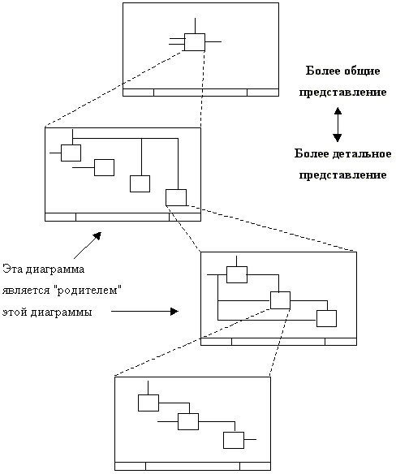
IDEF0
Это методология анализа и декомпозиции бизнес-процессов (или любых других процессов) в графическом виде.
Модель бизнес процесса состоит из каскада диаграмм. Каждая IDEF0-диаграмма содержит блоки и дуги.
Блоки изображают функции моделируемой системы.
Дуги (стрелки) связывают блоки вместе и отображают взаимодействия и взаимосвязи между ними.

Slide 42
Иерархия диаграмм IDEF0
Каждая IDEF0-диаграмма содержит блоки и дуги.
Блоки изображают функции моделируемой системы.
Дуги связывают блоки вместе и отображают взаимодействия и взаимосвязи между ними.

Slide 43
Бизнес-процесс
Управление (инструкции, распоряжения, документы)
Вход (сырье, материалы, исходные данные)
Бизнес-процесс
Выход (продукция, решение проблемы)
Механизмы (исполнители, инструменты, машины)
ICOM
Название объектов |  | Размещение
Русский вариант | Английский вариант
Вход | Input | Подходит к работе слева
Управление | Control | Подходит к работе сверху
Выход | Output | Исходит от работы справа
Механизм | Mechanism | Подходит к работе снизу

Slide 44
Производственный процесс
Технология производства
Сырье
Полуфабрикаты
Производственный процесс
Готовая продукция
Основные материалы
Вспомогательные материалы
Отходы
Персонал
Оборудование
Инструменты

Slide 45
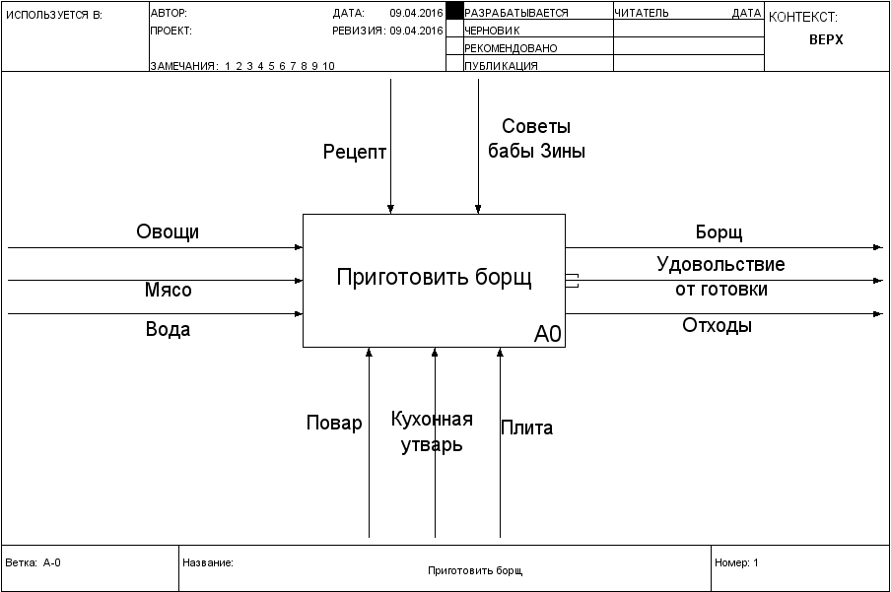
Пример – A-0Борщ A-0

Slide 46
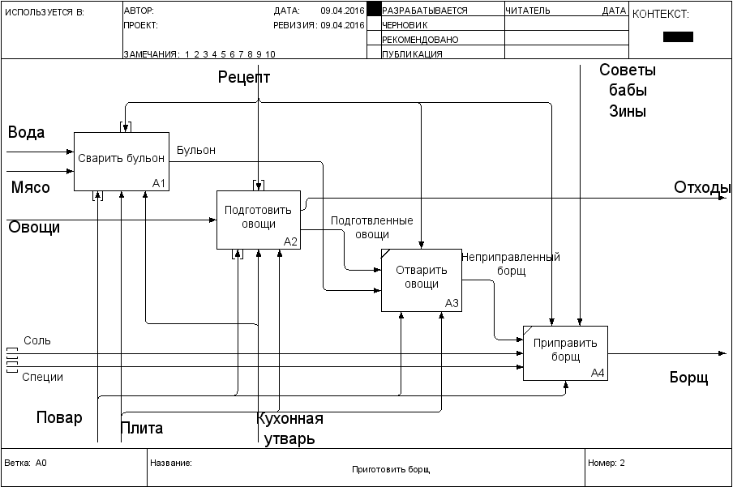
A0 Приготовить борщ

Slide 47
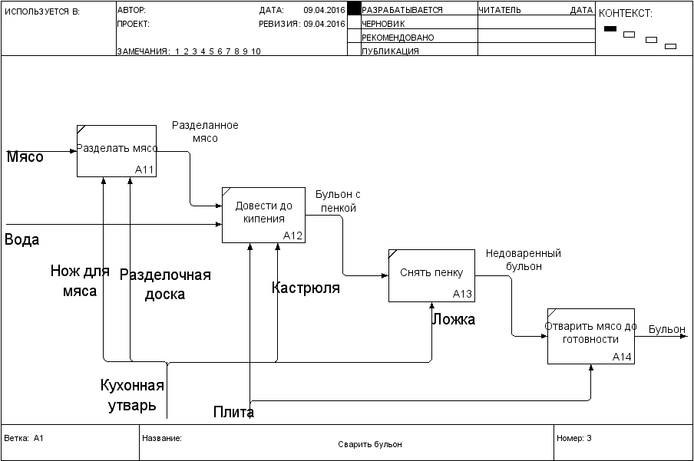
А1 Сварить бульон

Slide 48
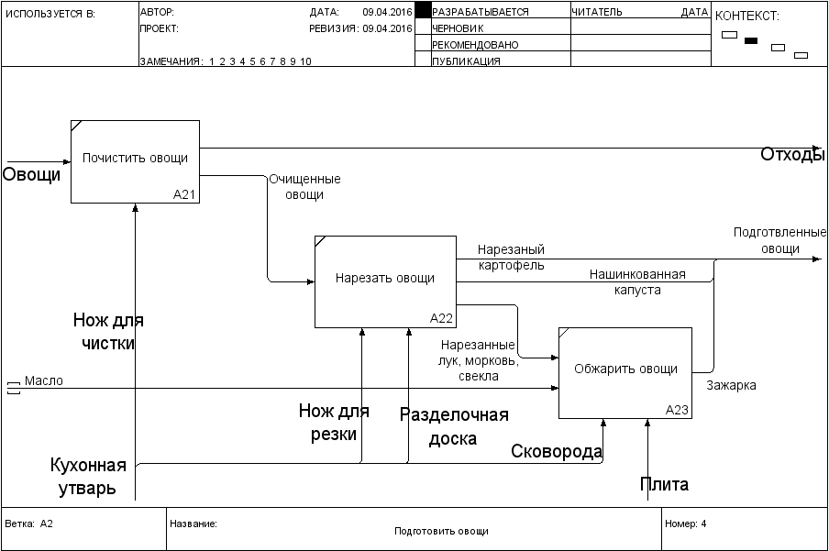
А2 Подготовить овощи

Slide 49
Каскад диаграмм
Уровень модели | Комментарий
0 | Контекстная диаграмма (A-0, читается «А минус ноль») устанавливает область моделирования и ее границу. Всегда содержит ровно один блок, основные входы, выходы, механизмы, управление.
1 | 1 уровень содержит процессы верхнего уровня модели. Модель A0 («А ноль»).
2 | 2 уровень содержит декомпозицию процессов верхнего уровня. Модели A1-A6 (не более 6)
3 и далее | 3 уровень представляет собой работы - наименьшие возможные процессы, создающие минимальный отделимый результат. За отдельные действия внутри работы будут отвечать конкретные должностные лица. Модели А1.1, А1.1.1, …, А1.2, … А2.1, А2.2, …

Slide 50
Требования к блокам
Блоки на диаграмме представляют функции. Функции показывают, что должно выполняться, но не показывает как и зачем. Имена функций записываются внутри блоков. Имя должно быть активным глаголом, глагольным оборотом или отглагольным существительным.
Каждая диаграмма, кроме контекстной, должна содержать 3-6 блоков. Каждый блок на диаграмме имеет номер в диапазоне 1-6, записанный в нижнем правом углу.
Доминирование. Блоки IDEF0 на неконтекстной диаграмме должны располагаться по диагонали - от левого верхнего угла диаграммы до правого нижнего в порядке присвоенных номеров.
Блоки на диаграмме, расположенные вверху слева, "доминируют" над блоками, расположенными внизу справа. "Доминирование" понимается как влияние, которое блок оказывает на другие блоки диаграммы. Расположение блоков на листе диаграммы отражает авторское понимание доминирования.

Slide 51
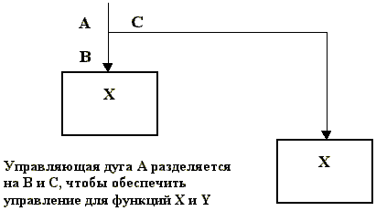
Разветвление дуг
Дуги могут разветвляться (в случае, если одни и те же данные требуются более, чем для одной функции) или соединяться (в случае, если однотипные данные могут быть выработаны более чем одной функцией). Каждая из ветвей может представлять один и тот же объект или различные объекты одного и того же типа.

Slide 52
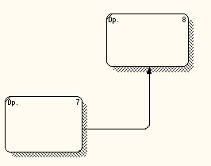
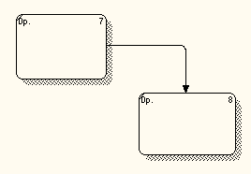
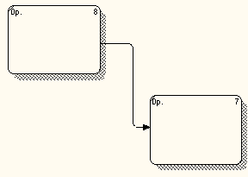
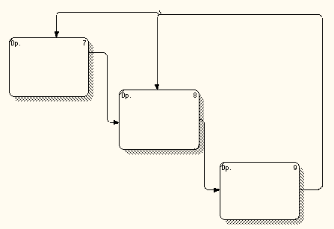
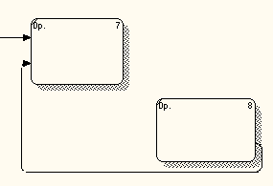
Виды связей между блоками
Другие направления недопустимы.
Связь по входу
Связь по управлению
Связь выход-механизм
Обратная связь по входу
Обратная связь по управлению

Slide 53
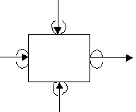
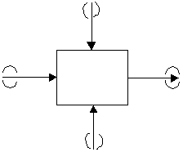
Туннели
Туннелированные стрелки (в скобках) означают, что данные, передаваемые с помощью этих стрелок, не рассматриваются на родительской диаграмме и/или на дочерней диаграмме.
Стрелка, помещенная в туннель там, где она присоединяется к блоку, означает, что данные, выраженные этой стрелкой, не показаны на нижележащем уровне декомпозиции.
Стрелка, помещаемая в туннель на свободном конце, означает, что выраженные ею данные отсутствуют на родительской диаграмме.

Slide 54
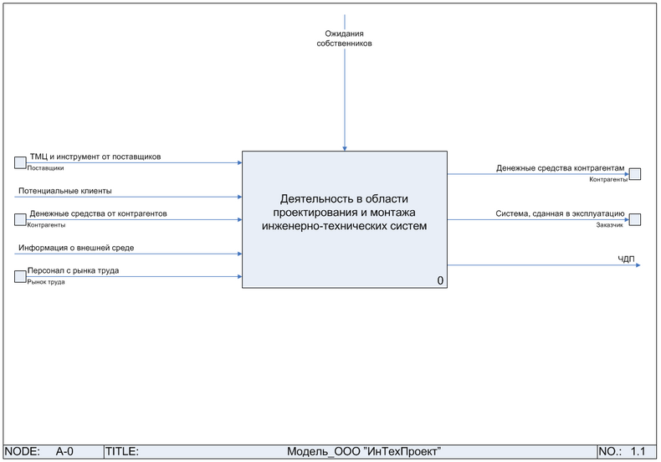
Контекстная диаграмма

Slide 55
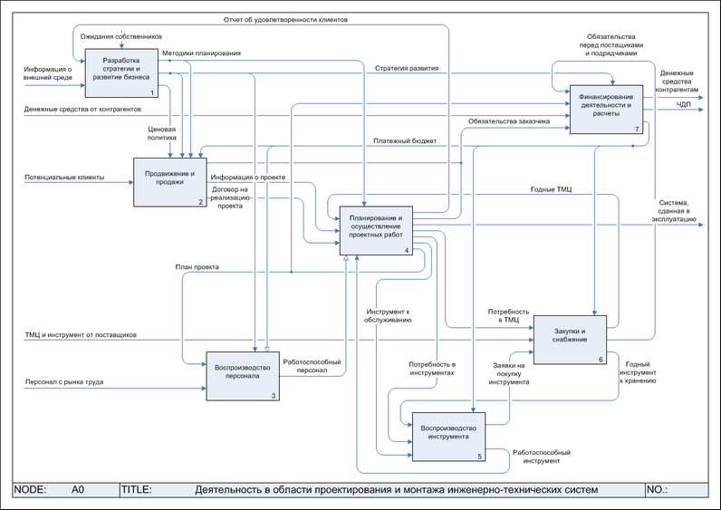
Диаграмма первого уровня

Slide 56
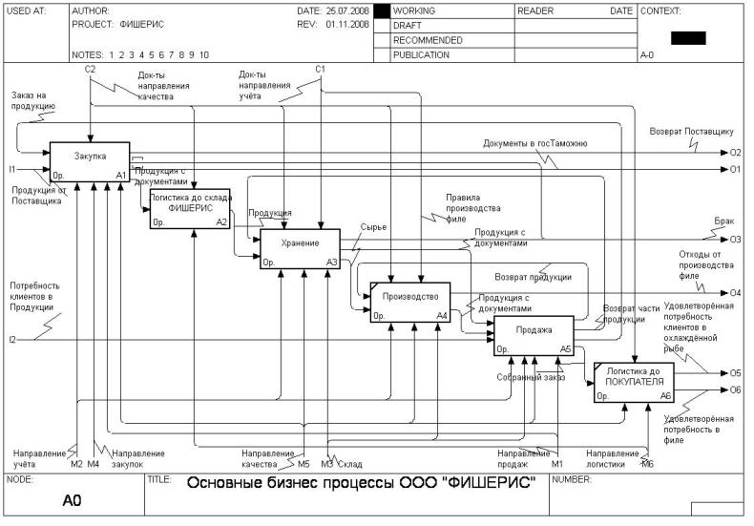
Диаграмма первого уровня (BPWin)

